Slide 1











TRƯỜNG TIỂU HỌC PHÚC LỢI
TIẾNG VIỆT 1
Bài 13: U u – Ư ư
Notes:
更多模板请关注：https://haosc.taobao.com

Slide 2


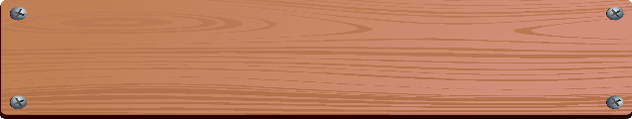






THU HOẠCH TÁO
2
3
1
4
Qua bài tiếp theo

Slide 3
Đọc to
lá đa

Slide 4
Đọc to
kẽ hở

Slide 5
Đọc to
lọ cổ cũ kĩ

Slide 6
Đọc to
Hà và bà đi lễ.

Slide 7









BÀI 13
U u Ư ư

Slide 8


Slide 9

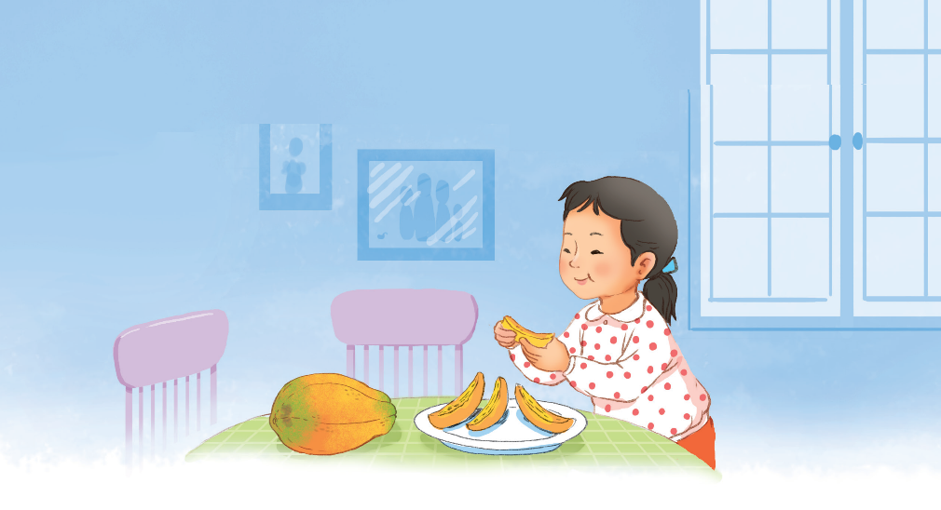
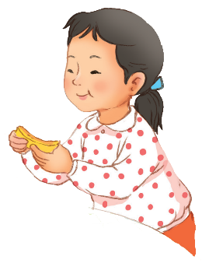
u
ư
Đu đủ chín ngọt lừ.
u

Slide 10


Slide 11

u
ư

Slide 12


u
ư
đ
u
l
ư
đủ
lừ

Slide 13


dù
đủ
hũ
cử
dự
lữ

Slide 14
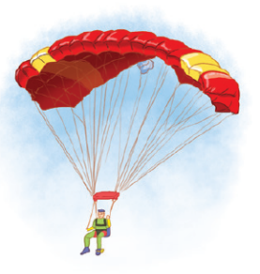
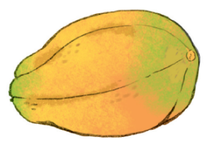
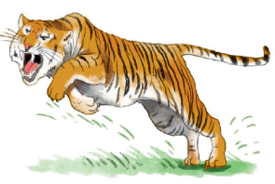
dù
đu đủ
hổ dữ

Slide 15
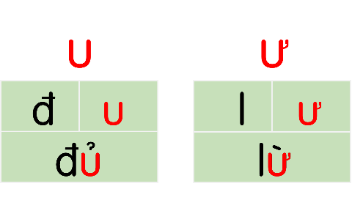

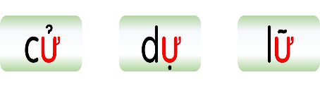
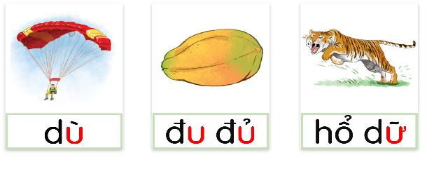

Slide 16


Slide 17

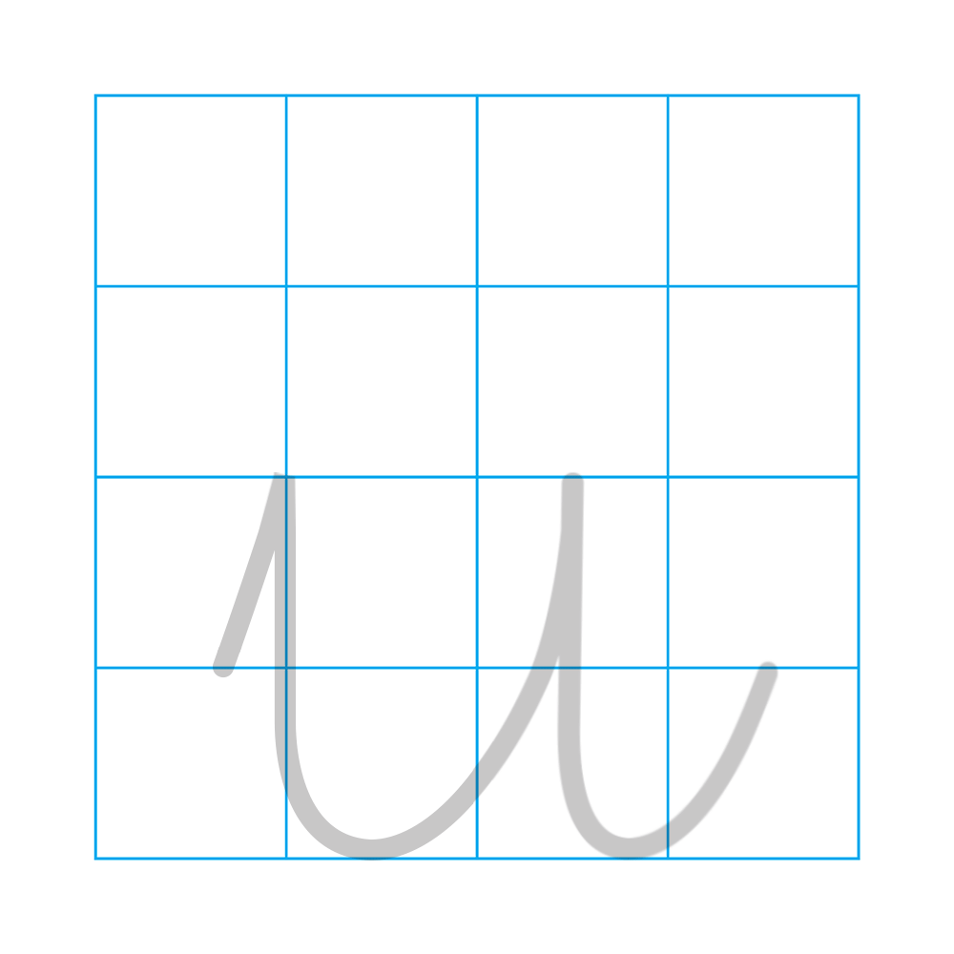

Slide 18


Slide 19
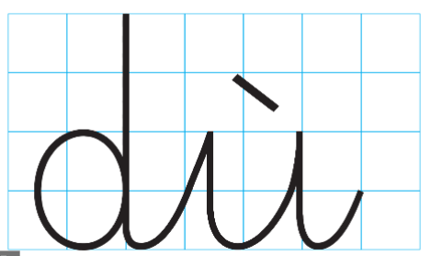

Slide 20
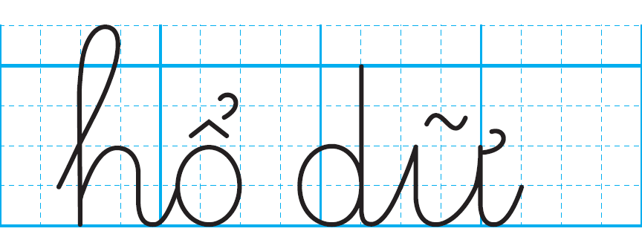

Slide 21


Slide 22

ư
Cá hổ là cá dữ.

Slide 23


Slide 24

Giới thiệu

Slide 25
Hoạt động
tiếp nối

Slide 26
